Slide 1
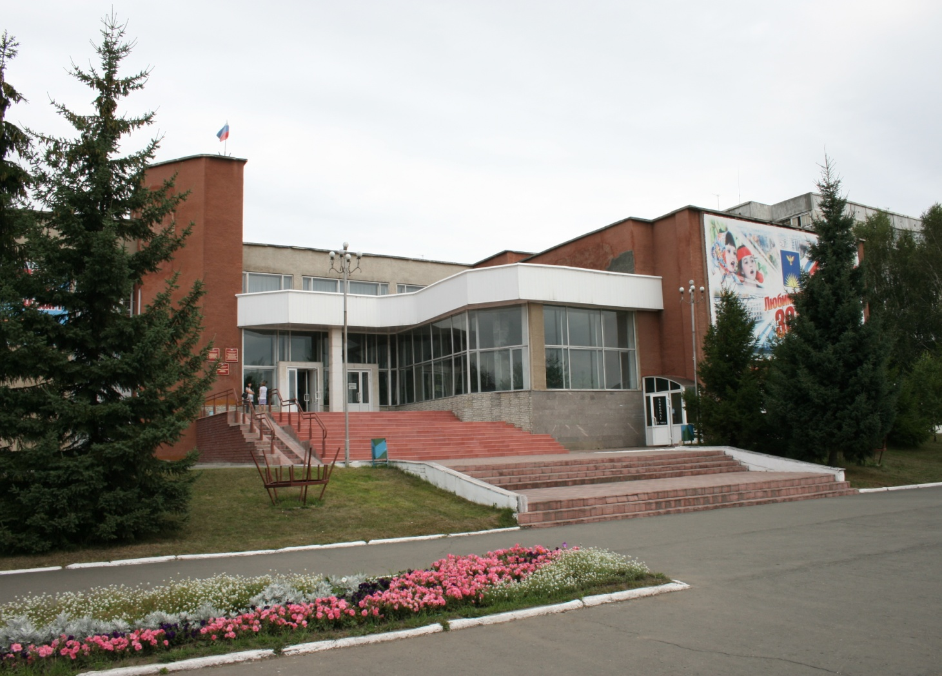
РЕАЛИЗАЦИЯ НАГРАДНОЙ ПОЛИТИКИ АДМИНИСТРАЦИЕЙ ГОРОДА ЗАРИНСКА В 2024 ГОДу
ОБЩИЙ ОТДЕЛ АДМИНИСТРАЦИИ ГОРОДА ЗАРИНСКА

Slide 2
Статистика государственных и ведомственных наград Российской Федерации
(по отраслям)
за 2024 год
НАИМЕНОВАНИЕ ОТРАСЛИ | Ордена | Медали | Почетные звания/ знак отличия | Почетные грамоты | Благодарности | Всего
Пищевая и перерабатывающая промышленность | - | - | - | - | 1 | -
Промышленность и энергетика | - | - | - | - | - | -
Транспорт, дорожное хозяйство | - | - | - | - | - | -
Строительство | - | - | - | - | - | -
Жилищно-коммунальное хозяйство | - | - | - | - | - | -
Связь | - | - | - | - | - | -
Предпринимательство и потребительский рынок | - | - | - | - | - | -
Образование | - | - | - | - | - | -
Здравоохранение, санитарный надзор, ветеринария | - |  | - | - | 2 | -
Культура, СМИ | - | - | - |  | - | -
Социальная защита, занятость, фонды | - | - | - | - | - | -
Физкультура и спорт | - | - | - | - | - | -
Правоохранительные органы | - | - | - | - | - | -
Органы регистрационного учёта и надзора | - | - | - | - | - | -
Органы местного самоуправления | - | - | - | 1 | - | -
Общественные организации | 1 | - | - | - | - | -
Избирательные комиссии | - | - | - | - | - | -

Slide 3
Статистика региональных наград Российской Федерации (по отраслям)
за 2024 год
Наименование отрасли | Почётная грамота / Благодар-ствен-ное письмо / Диплом АКЗС | Памят-ный / нагрудн знак АКЗС «85 лет предст. власти Алт. края» | Почетное звание «Заслужен-ный юрист Алтайского края» | Медаль «За заслуги в труде» /Медаль «За заслуги во имя созидания»/ Медаль «Родительская слава» | Памятная медаль «70 лет начала освоения целинных и залежных земель на Алтае» | Почётная грамота Правительства Алтайского края | Благодарность/ Дипломы Губернатора Алтайского края | Почётные грамоты,/ Благодарность (отраслевых Министерств Алтайского края | Почётные грамоты,/ Благодарность (Благодарности), дипломы, сертификаты отраслевых Управлений Алтайского края | Всего
Пищевая и перерабатывающая промышленность | 2/4 |  |  | 0/0/1 |  | 2 | 6/0 |  | 1/4 | 20
Промышленность и энергетика | 4/12 | 1/0 |  | 3/0/0 |  | 7 | 11/1 | 7/5 | 0/1 | 52
Транспорт, дорожное хозяйство | 0/1 |  |  |  |  |  |  |  |  | 1
Строительство | 0/0 |  |  |  |  |  |  |  |  | 0
Жилищно-коммунальное хозяйство | 0/1 |  |  |  |  |  |  | 1/0 |  | 2
Предпринимательство и потребительский рынок | 0/2 | 2/0 |  |  |  |  | 2/0 | 1/0 | 1/0 | 8
Образование | 3/2 |  |  |  |  | 1 |  | 5/11 | 0/1 | 23
Здравоохранение, санитарный надзор, ветеринария | 0/3 |  |  |  |  | 1 | 1/0 | 5/0 |  | 10
Культура, СМИ | 1/1 |  |  |  |  |  |  |  |  | 2
Социальная защита, занятость, фонды | 0/1 |  |  |  |  |  | 1/0 | 1/0 |  | 3
Физкультура и спорт | 0/0 |  |  |  |  |  |  | 2/2 |  | 4
Юстиция, Правоохранительные органы, МЧС | 0/1 |  |  |  |  |  | 1/0 |  |  | 2
Органы местного самоуправления | 1/0/1 | 7/19 | 1 | 1/1/0 |  |  | 2/0 | 1/2 | 0/1 | 37
Общественные организации | 0/2 |  |  |  |  |  |  |  |  | 2
Пенсионеры /Другие | 1/1 | 9/0 |  |  | 37 |  |  | 1/0 |  | 49

Slide 4
СРАВНИТЕЛЬНАЯ ТАБЛИЦА
по категориям награждённых (рядовые, руководители)
за 2020-2024г.г. в процентах
ВИДЫ НАГРАД | 2020 рядовые/ Руководи-тели | 2021 рядовые/ Руководи-тели | 2022 рядовые/ Руководи-тели | 2023 рядовые/ Руководи-тели | 2024 рядовые/ Руководи-тели
Государственные и ведомственные награды Российской Федерации | 79/21 | 91/9 | 95/5 | 70/30 | 20/80
Награды Алтайского края | 87/13 | 87/13 | 81/19 | 76/24 | 79/21
Награды города Заринска | 87/13 | 87/13 | 93/7 | 85/15 | 86/14

Slide 5
СТАТИСТИКА РЕГИОНАЛЬНЫХ НАГРАД
за 2020 – 2024г.г.
ВИДЫ НАГРАД | 2020 | 2021 | 2022 | 2023 | 2024
Памятный знак/нагрудный знак АКЗС «85 лет представительной власти Алтайского края» | 0 | 0 | 0 | 0 | 19/19
Почётная грамота Алтайского краевого Законодательного Собрания | 3 | 4 | 9 | 16 | 12
Благодарственное письмо Алтайского краевого Законодательного Собрания | 14 | 19 | 23 | 28 | 31
Диплом Алтайского краевого Законодательного Собрания | 0 | 0 | 0 | 0 | 1
Почетные звания/ медали (юбилейная, памятная медаль) Алтайского края | 11 | 10 | 7/33 | 10 | 1/7/37
Почетная грамота/ Юбилейная Почетная грамота) Правительства Алтайского края | 16 | 14 | 14/2 | 20 | 11
Благодарность / Сертификат /Диплом Губернатора Алтайского края | 19 | 24/2 | 18/1/2 | 0 | 24/2
Почетная грамота отраслевых Министерств и управлений Алтайского края | 60 | 43 | 13 | 15 | 26
Благодарственные письма, дипломы, сертификаты отраслевых Министерств и управлений Алтайского края | 49 | 69 | 32 | 33/3 | 25/2

Slide 6
СТАТИСТИКА НАГРАД ГОРОДА ЗАРИНСКА
за 2020 – 2024 г.г.
ВИДЫ НАГРАД | 2020 | 2021 | 2022 | 2023 | 2024
Звание «Почётный гражданин города Заринска» | 2 | - | 1 | - | 1
Почётная грамота Заринского городского Собрания депутатов | 25 | 30 | 37 | 25 | 28
Благодарность председателя Заринского городского Собрания депутатов | 29 | 29 | 44 | 79 | 40
Ценный подарок Заринского городского Собрания депутатов | 0 | 0 | 0 | 0 | 0
Памятный знак «45 лет городу Заринску» | 0 | 0 | 0 | 0 | 99
Почётная грамота администрации города Заринска | 73 | 74 | 124 | 132 | 157
Ценный подарок администрации города Заринска | 0 | 4 | 2 | 6 | 10
Благодарность главы города Заринска | 49 | 80 | 101 | 120 | 123
Благодарственное письмо администрации города Заринска | 0 | 0 | 450 | 362 | 458

Slide 7
СТАТИСТИКА НАГРАД ГОРОДА ЗАРИНСКА
(по отраслям) за 2024г.
Наименование отрасли | Звание «Почётный гражданин города Заринска» | Почётная грамота Заринского городского Собрания депутатов | Благодарность председателя Заринского городского Собрания депутатов | Памятный знак «45 лет городу Заринску» | Почётная грамота администрации города Заринска | Ценный подарок администрации города Заринска | Благодарность главы города Заринска | Всего
Пищевая и перерабатывающая промышленность | - | 4 | 1 | 5 | 15 | - | 15 | 40
Промышленность и энергетика | - | 19 | 21 | 13 | 30 | - | 24 | 107
Строительство | - | - | - | 6 | 3 | - | 1 | 10
Жилищно-коммунальное хозяйство | - | 1 | 3 | 6 | 4 | - | 2 | 16
Транспорт, дорожное хозяйство | - | - | 2 | 6 | 15 | - | 15 | 38
Связь | - | - | - | - | 2 | - | - | 2
Предпринимательство и потребительский рынок | - | - | 3 | 6 | 15 | - | 19 | 43
Образование | - | - | 1 | 12 | 30 | - | 21 | 64
Здравоохранение, санитар-ный надзор, ветеринария | - | 2 | 7 | 12 | 15 | - | 12 | 48
Культура, СМИ | - | - | - | 5 | 2 | 1 | - | 8
Социальная защита, занятость, фонды | - | - | - | 3 | - | - | - | 3
Физкультура и спорт | - | - | - | 2 | 4 | 1 | 2 | 9
Юстиция, органы правопорядка, МЧС, охрана | - | - | - | 4 | 6 | - | 3 | 13
Налоговые, фин. органы, банков. и страховая сфера | - | - | - | 2 | 1 | - | - | 3
Органы местного самоуправления | - | 1 | 1 | 7 | 6 | - | 7 | 22
Органы рег. учета и надзора | - | - | - | 1 | - | - | - | 1
Общественные организации | - | 1 | 1 | 8 | 8 | 1 | 2 | 21
Пенсионеры | 1 | - | - | 1 | 1 | - | - | 3
Другие | - | - | - | - | - | 7 | - | 7

